Slide 1
开发板功能及使用介绍

Slide 2
本讲主要内容
1.开发板功能介绍
2.开发板使用方法

Slide 3
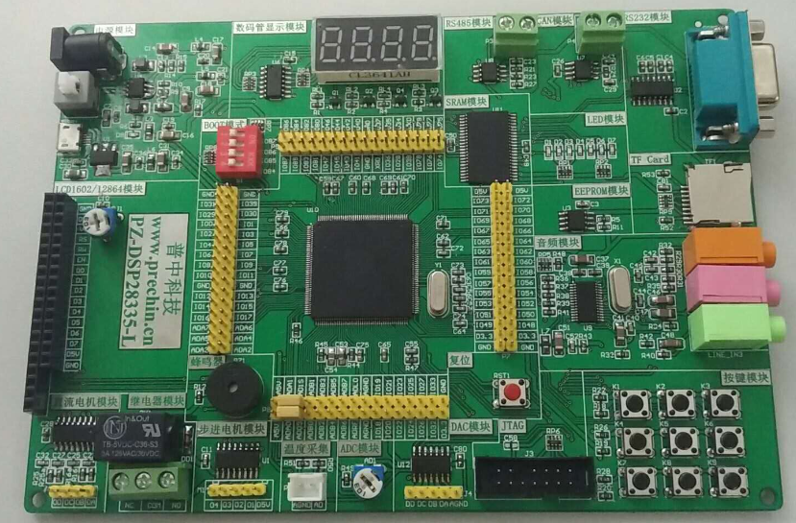
1.开发板功能介绍

Slide 4
2.开发板使用方法
①安装CCS软件
②安装DSP仿真器驱动
③将仿真器和开发板连接好→将配置的USB线或电源适配器给开发板供电并将电源开关按下→仿真器 USB 口连接到电脑上→点击 CCS6的 Connect 键；这是推荐的上电顺序，当发生连接错误时请按此顺序上电

Slide 5
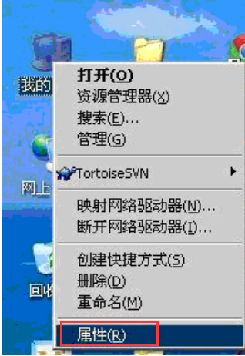
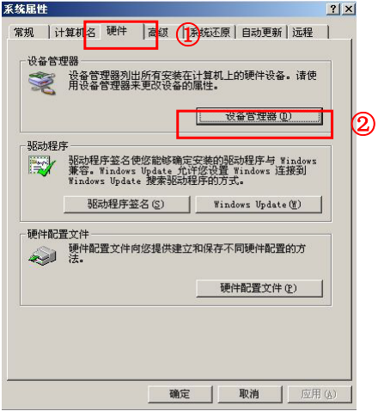
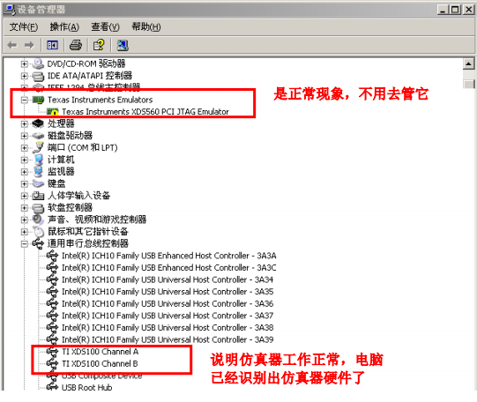
（1）针对XP系统仿真器驱动安装

Slide 6
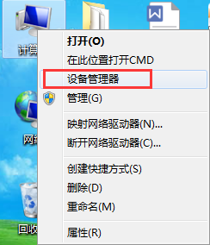
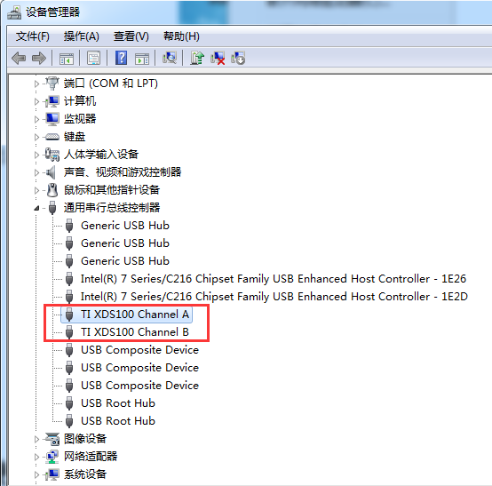
（2）针对WIN7、WIN8、WIN10系统仿真器驱动安装

